Slide 1


EL ORÁCULO PYCX

Slide 2


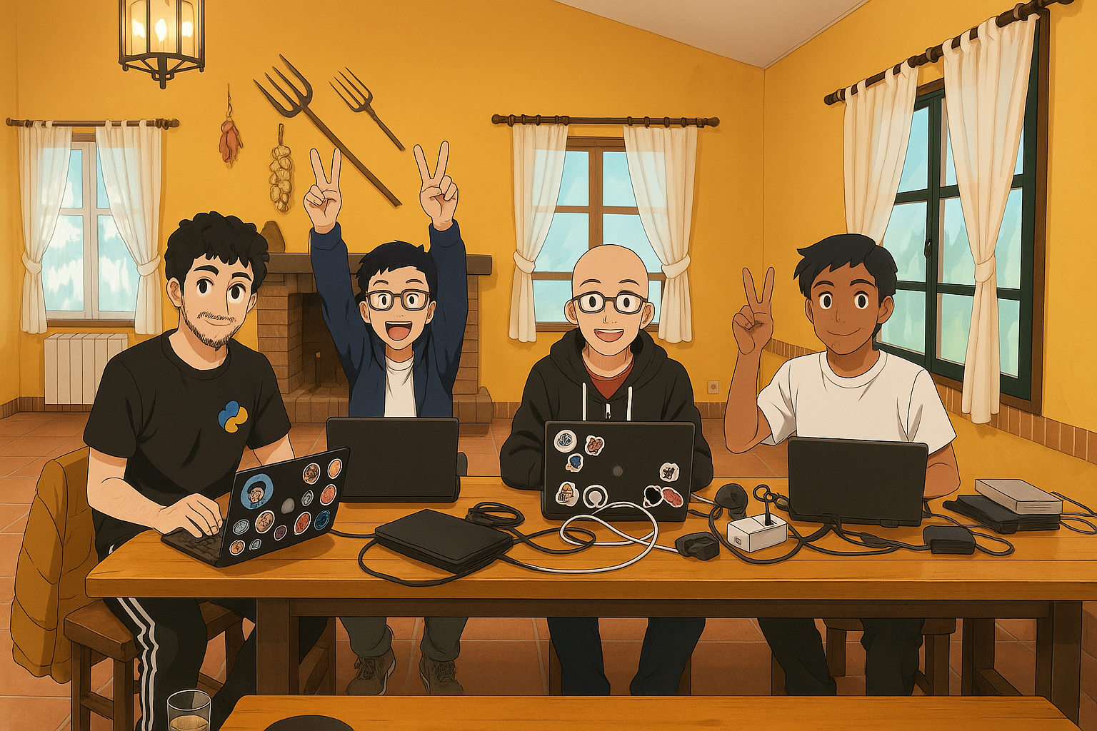
EQUIPO

Slide 3


01
02
Problemática
Conceptos Importantes
Agenda
03
04
Solución
Venta

Slide 4





Problemática
Tiempos de respuesta lentos y respuestas inconsistentes
Acceso fragmentado a la información
Bases de datos Documentos Personas
La alta rotación en Call centers genera personal muy nuevo y novato en el negocio

Slide 5
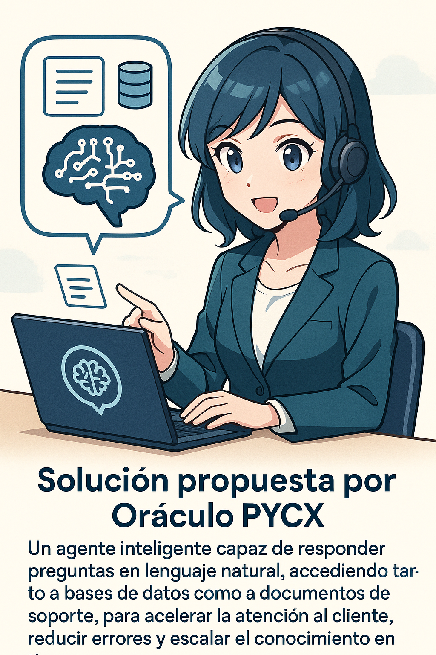

Slide 6
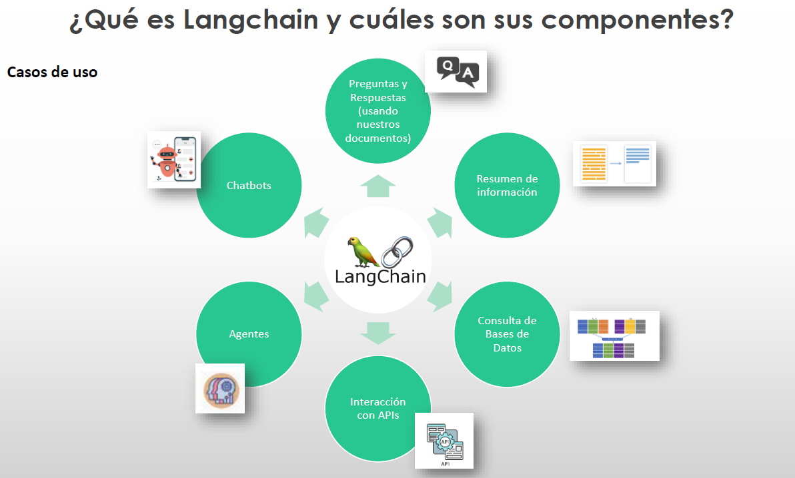

Slide 7
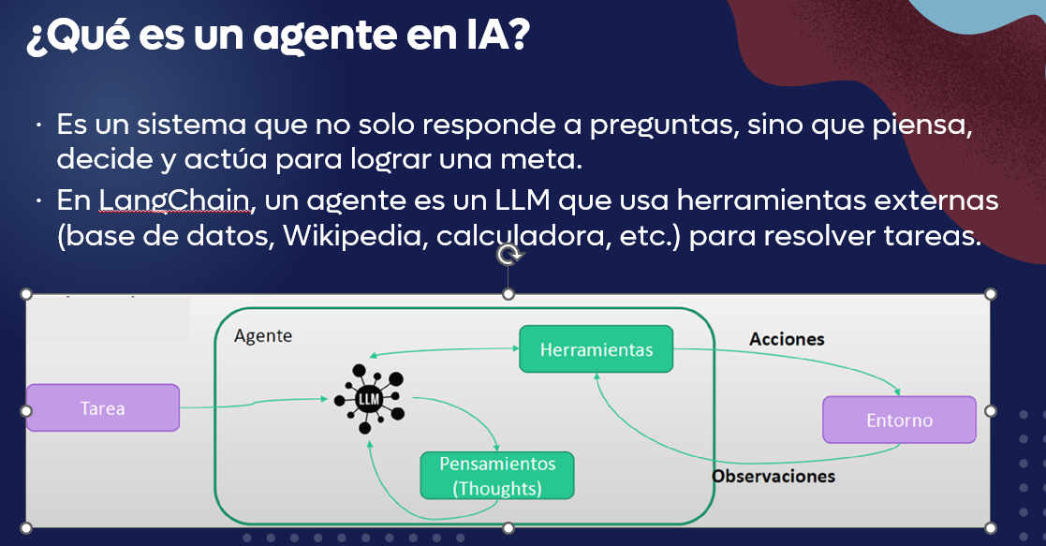

Slide 8
GRACIAS

